Slide 1
ĐỀ TÀI: Phân tích đặc trưng phổ các nguyên âm của nhiều người nói
Nhóm 2:
Sinh viên: Trần Công Việt
MSSV: 102190298
Nhóm: 19Nh10
Lớp SH: 19TCLC_DT6
Giáo viên hướng dẫn: Ninh Khánh Duy

Slide 2
CÁC BƯỚC TIẾN HÀNH
Sơ lược về bài toán
Spectrogram
Formant

Slide 3
I. Sơ lược về bài toán
Input: tín hiệu tiếng nói Output: - Ảnh phổ (spectrogram) và bộ 3 tần số formant (F1,F2,F3) của mỗi nguyên âm được đo trực tiếp trên ảnh phổ - Nhận xét về sự khác biệt đặc trưng phổ giữa: + Các nguyên âm khác nhau của cùng một người nói. + Một nguyên âm của các người nói khác nhau.

Slide 4
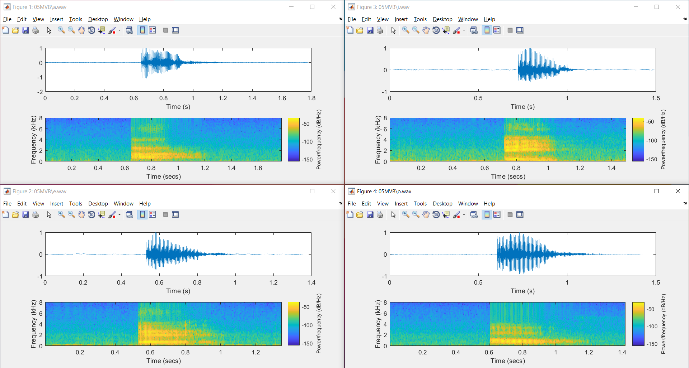
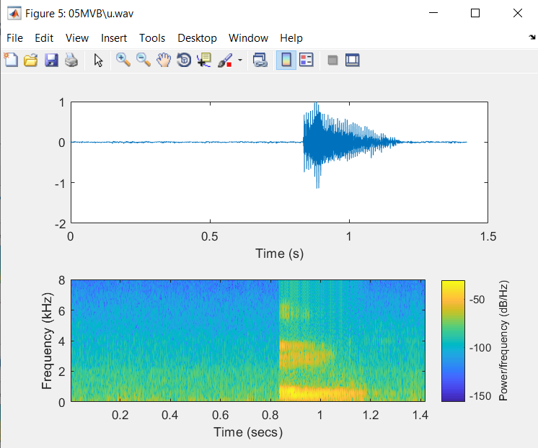
III. Spectrogram
Xuất ảnh phổ băng rộng (wideband spectrogram) của các file DL huấn luyện (của 08 người nói chọn ngẫu nhiên từ 21 người trong thư mục NguyenAmHuanLuyen-16k).
05MVB

Slide 5
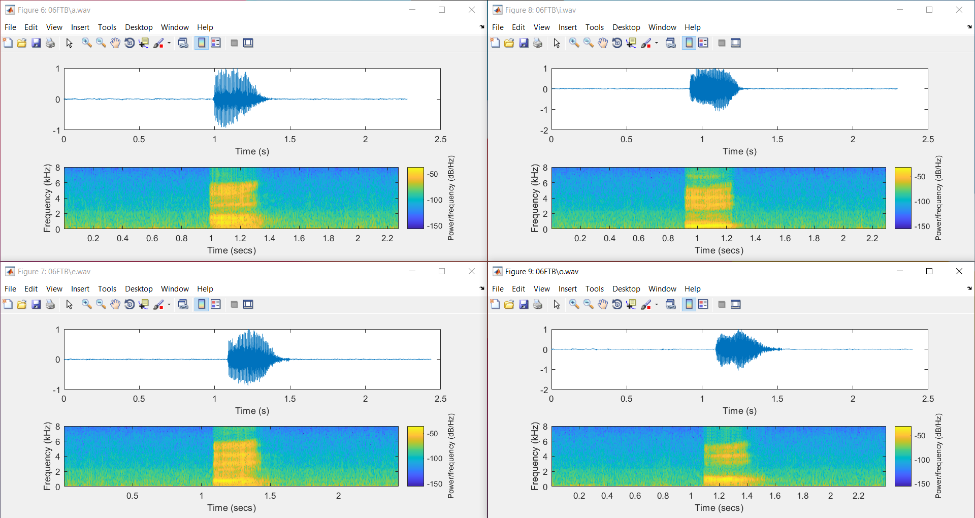
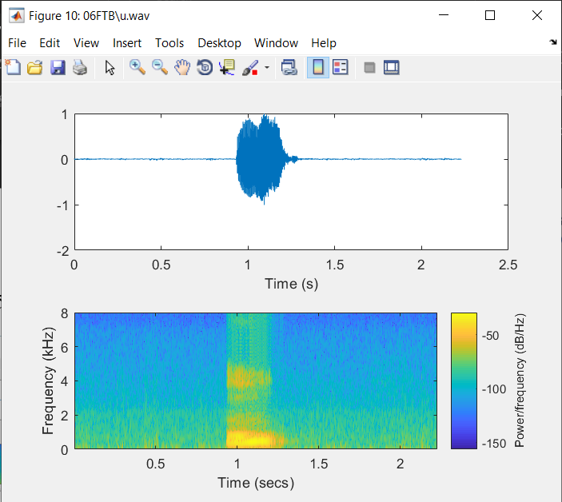
06FTB

Slide 6
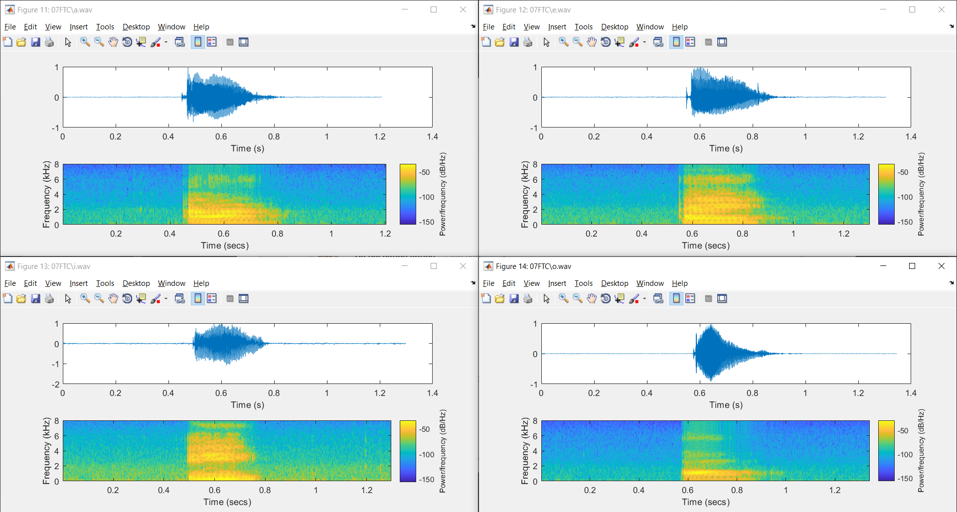
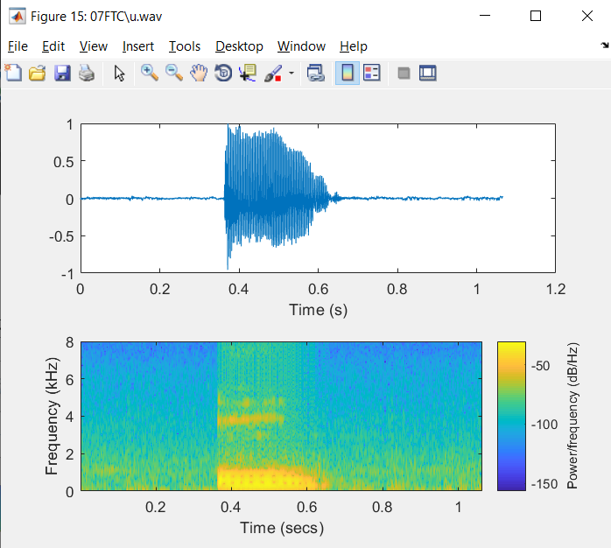
07FTC

Slide 7
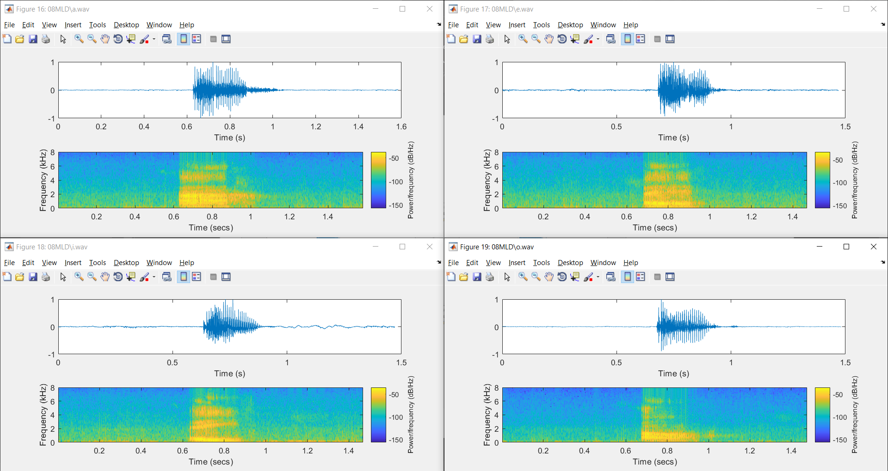
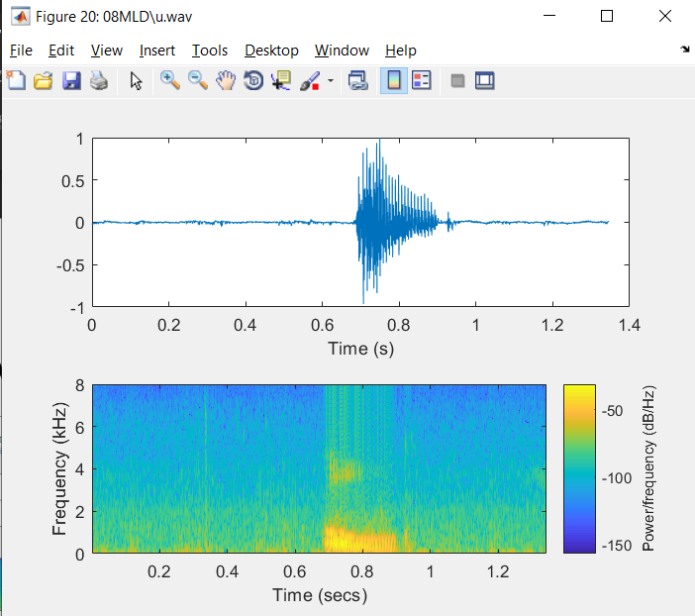
08MLD

Slide 8
III. Formant
Xuất bảng dữ liệu bộ 3 tần số formant của mỗi nguyên âm và đưa ra nhận xét về sự khác biệt giữa đặc trưng phổ giữa 05 nguyên âm của một người nói trong 08 người đã chọn.

Slide 9
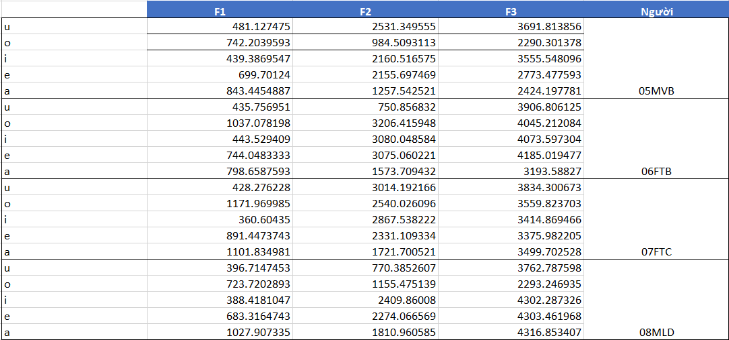
Bảng thống kê dữ liệu bộ 3 tần số F1, F2, F3 của 5 nguyên âm của từng người nói.

Slide 10
Biểu đồ scatter minh hoạ F1, F2 của 5 nguyên âm do một người nói
Từ biểu đồ scatter cho thấy đối với sự phân bố tần số formant F1, F2 của 05 nguyên âm có sự khác biệt rõ ràng đáng kể giữa mỗi người nói.
Mỗi người nói sẽ có tần số formant F1, F2 riêng biệt của 05 nguyên âm.
Tuy nhiên để phân biệt giữa các người nói với nhau dựa trên đặc trung formant của 05 nguyên âm là chưa đủ, cần phải phân tích thêm các nguyên âm khi kết hợp cùng với phụ âm và thanh điệu thì mới có thể thấy được đặc trưng formant phân biệt giữa các người nói với nhau.

Slide 11
III. Formant
So sánh bộ 3 tần số formant của một nguyên âm của các người nói khác nhau và đưa ra nhận xét về sự khác biệt giữa đặc trưng phổ của 08 người nói đã chọn.

Slide 12
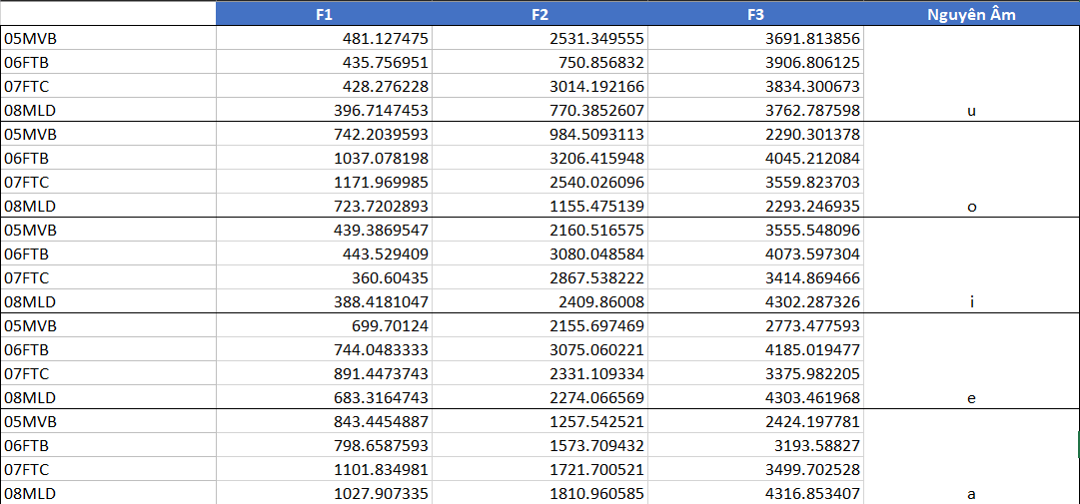
Bảng thống kê dữ liệu bộ 3 tần số F1, F2, F3 của từng nguyên âm do nhiều người nói.

Slide 13
Biểu đồ scatter minh hoạ F1, F2 của nguyên âm do nhiều người nói
Từ số liệu tần số formant của 4 người nói. Ta tiến hành tính Mean, STD, CV% của tần số formant của từng nguyên âm /a/, /e/, /i/, /o/, /u/ của 4 người nói.

Slide 14
/a/ | F1 | F2 | F3
Mean(Hz) | 942.9616411 | 1590.978265 | 3358.585497
STD | 145.1244241 | 242.8704298 | 782.8358476
CV(%) | 15.39027865 | 15.26547755 | 23.30849843
/e/ | F1 | F2 | F3
Mean(Hz) | 754.6283555 | 2458.983398 | 3659.485311
STD | 94.75187456 | 417.1646423 | 720.2489806
CV(%) | 12.55609783 | 16.96492309 | 19.68170165
/i/ | F1 | F2 | F3
Mean(Hz) | 407.9847046 | 2629.490865 | 3836.575548
STD | 40.32070252 | 419.4613088 | 420.269446
CV(%) | 9.882895625 | 15.95218734 | 10.95428568
/o/ | F1 | F2 | F3
Mean(Hz) | 918.7431078 | 1971.606624 | 3047.146025
STD | 221.6055169 | 1078.314498 | 894.4554986
CV(%) | 24.12050932 | 54.69217262 | 29.35387708
/u/ | F1 | F2 | F3
Mean(Hz) | 435.4688498 | 1766.695953 | 3798.927063
STD | 34.82531397 | 1178.347154 | 92.49952135
CV(%) | 7.997199795 | 66.69778984 | 2.434885425

Slide 15
/a/ | F1 | F2 | F3
Mean(Hz) | 942.9616411 | 1590.978265 | 3358.585497
STD | 145.1244241 | 242.8704298 | 782.8358476
CV(%) | 15.39027865 | 15.26547755 | 23.30849843
/e/ | F1 | F2 | F3
Mean(Hz) | 754.6283555 | 2458.983398 | 3659.485311
STD | 94.75187456 | 417.1646423 | 720.2489806
CV(%) | 12.55609783 | 16.96492309 | 19.68170165
/i/ | F1 | F2 | F3
Mean(Hz) | 407.9847046 | 2629.490865 | 3836.575548
STD | 40.32070252 | 419.4613088 | 420.269446
CV(%) | 9.882895625 | 15.95218734 | 10.95428568
/o/ | F1 | F2 | F3
Mean(Hz) | 918.7431078 | 1971.606624 | 3047.146025
STD | 221.6055169 | 1078.314498 | 894.4554986
CV(%) | 24.12050932 | 54.69217262 | 29.35387708
/u/ | F1 | F2 | F3
Mean(Hz) | 435.4688498 | 1766.695953 | 3798.927063
STD | 34.82531397 | 1178.347154 | 92.49952135
CV(%) | 7.997199795 | 66.69778984 | 2.434885425

Slide 16
DEMO CODE CHẠY CHƯƠNG TRÌNH

Slide 17
THANKS!

